Slide 1

CASO 3
SÉRIE MORFOLOGIA DE PLACA
USO DA RESSONANCIA MAGNÉTICA

Slide 2
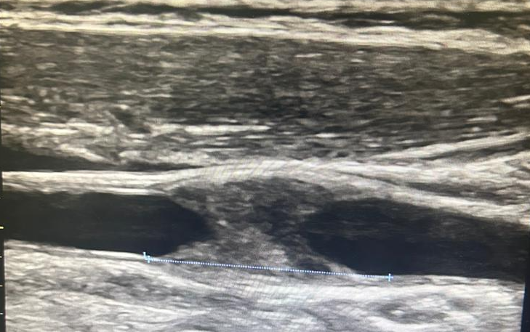
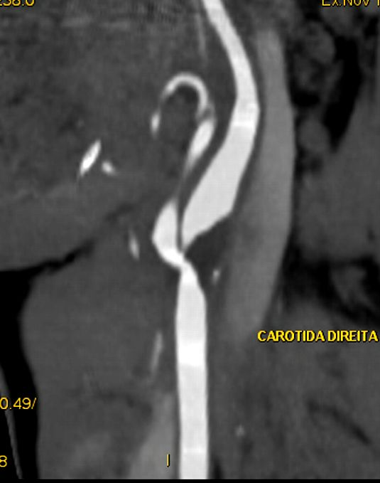
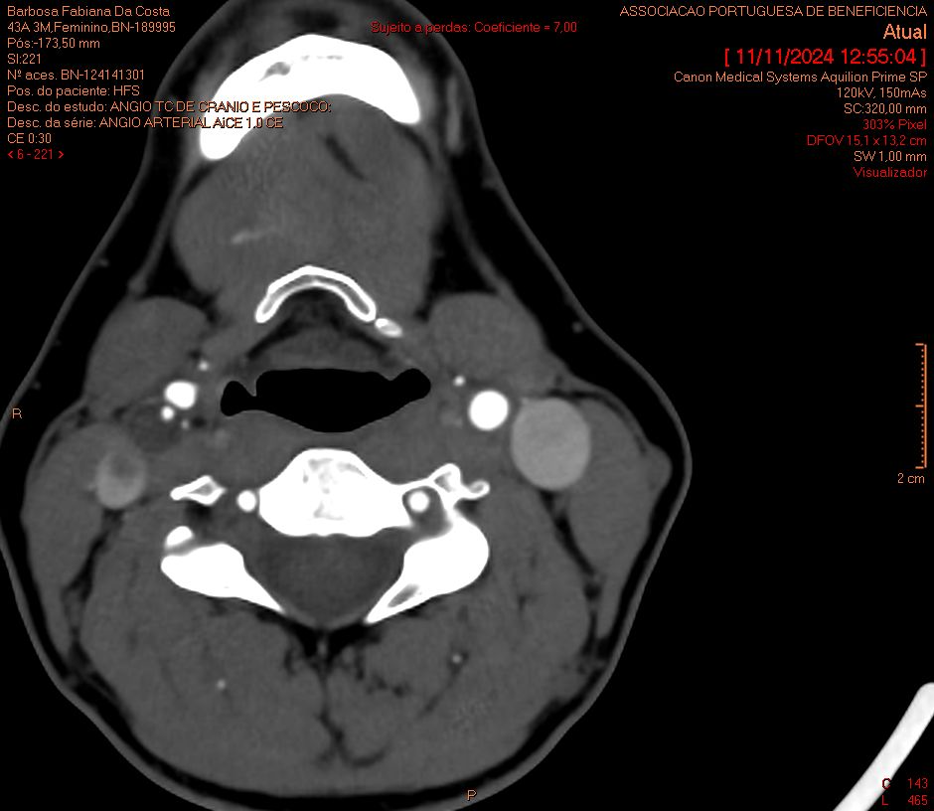
Caso 3
40 A, FEMININA, TREINADORA FÍSICA, SEM FATORES DE RISCO
DOR CERVIICAL HÁ 1 SEMANA SEGUIDA DE
MONOPARESIA MSE TRANSITÓRIA
ECODOPPLER
ANGIOTOMOGRAFIA
Notes:
ESSE CASO MUITO INTERESSANTE, A PACIENTES DO SEXO FEMININO, TREINADORA FISICA E SEM NENHUM FATOR DE RISCO PARA ATEROSCLEROSE APRESENTOU DOR CERVICAL SUBITA ACOMPANHADA DE DIMINUICAO DE FORCA MOTORA EM MSE.
. O ECODOPPLER JÁ IDENTIFICOU A PLACA MUITO VOLUMOSA COM ESTENOSE SUPERIOR A 80% CONFIRMADA PELO ANGIOTC. COMO O QUADRO CLINICO ERA MUITO ATIPICO PACIENTE JOVEM SEM FATORES DE RISCO E COM QUEIXA DE DOR CERVICAL EU DECIDI FAZER UMA ANGIORM PARA ESTUDAR A PAREDE.

Slide 3
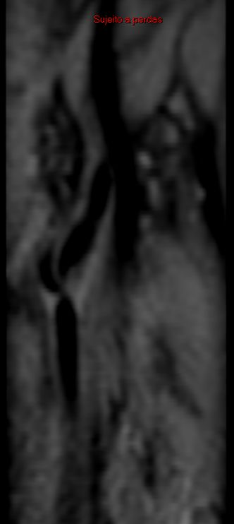
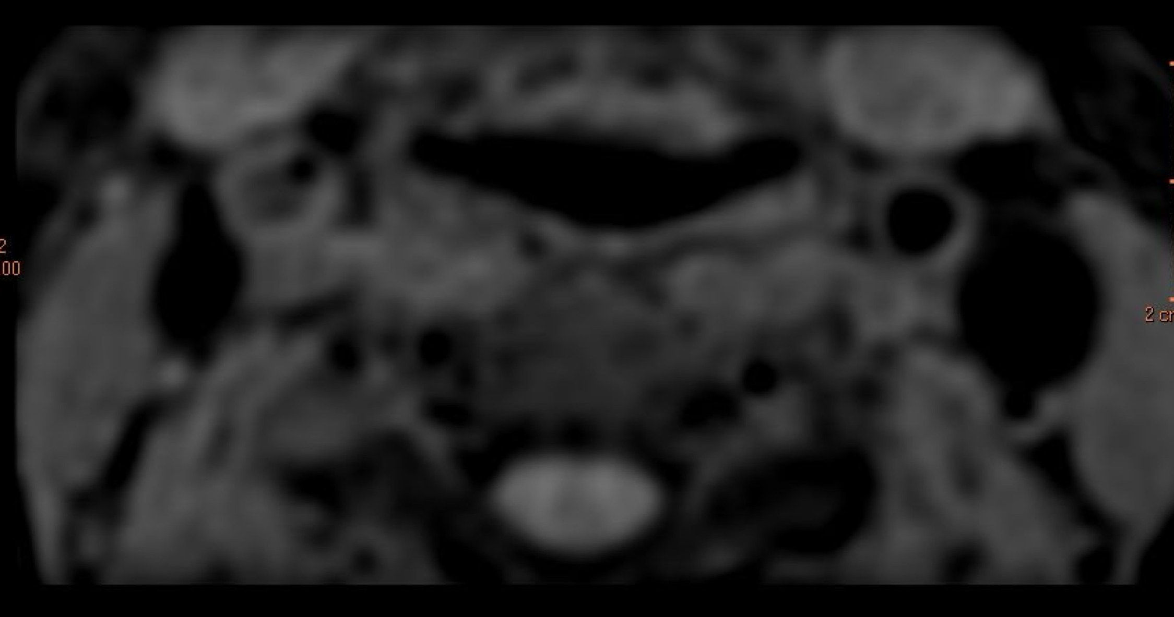
Caso 3
ANGIORM
T1 VOLUMÉTRICA
BLACK BLOOD
supressão do
sinal do sangue
em fluxo
LRNC hipodenso
Notes:
ESSA E AO MEU VER A GRANDE VANTAGEM DESSE ESTUDO DE PAREDE, AS DUVIDAS EM CASOS DE DIAGNOSTICO DIFERENCIAL ENTRE PLACAS E HEMATOMAS MURAIS E DISSECOES EM QUE A CONDUTA PODE MUDAR.
PARA O ESTUDO DA PAREDE DO VASO DEVE SE FAZER UMA SEQUENCIA CHAMADA DE T1 VOLUMETRICA BLACK BLOOD EM QUE SÃO FEITAS AQUISICOES DE IMAGEM TRIDIMENCIONAL SUPRIMINDO O SINAL DO SANGUE EM FLUXO OU SEJA A LUZ DO VASO FICA PRETA E A PAREDE SE DESTACA. CONFORME NOS PODEMOS VER NESSE CASO, O ASPECTO HIPOINTENSO CONFIRMA O CORE LIPIDICO

Slide 4
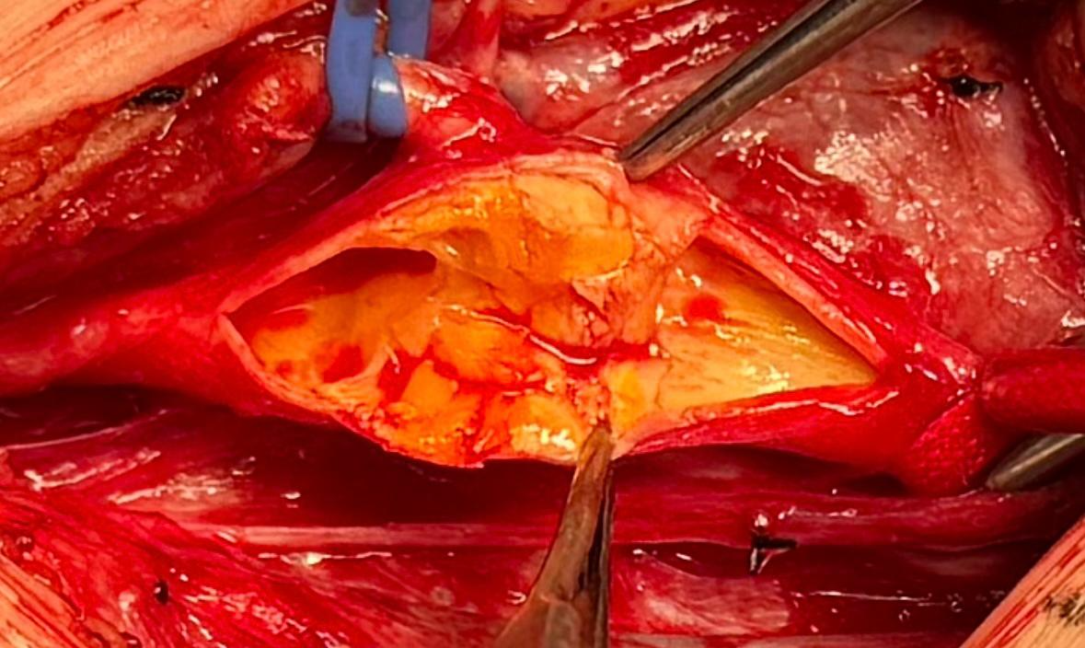
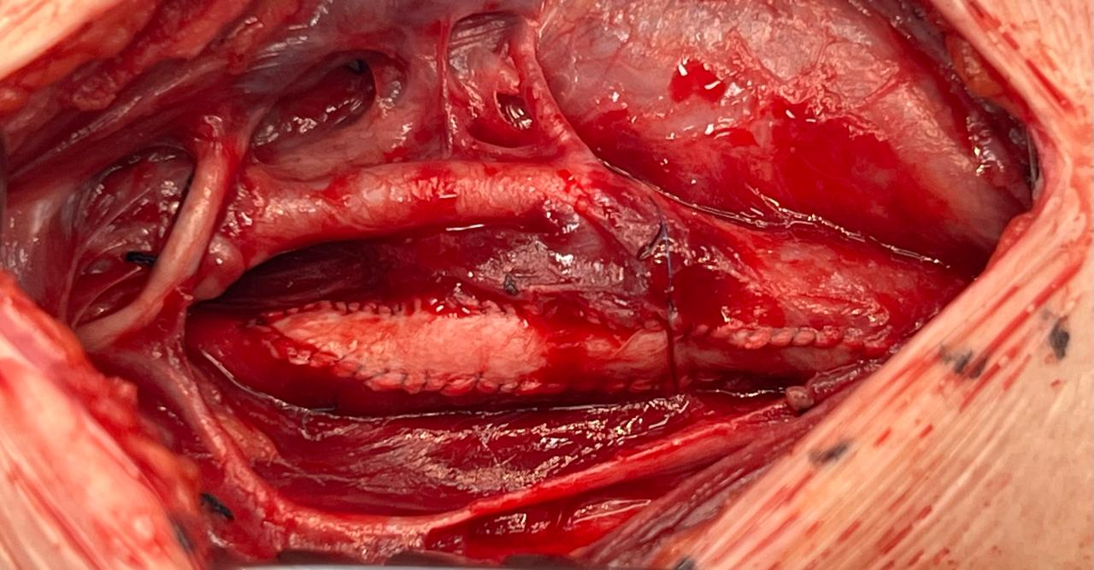
Caso 3
40 A, FEMININA, TREINADORA FÍSICA, MONOPARESIA E TRANSITÓRIA
Notes:
NO INTRAOPERATORIA A PLACA ERA IMPRESSIONANTE. UM CORE LIPIDICO GIGANTE

Slide 5
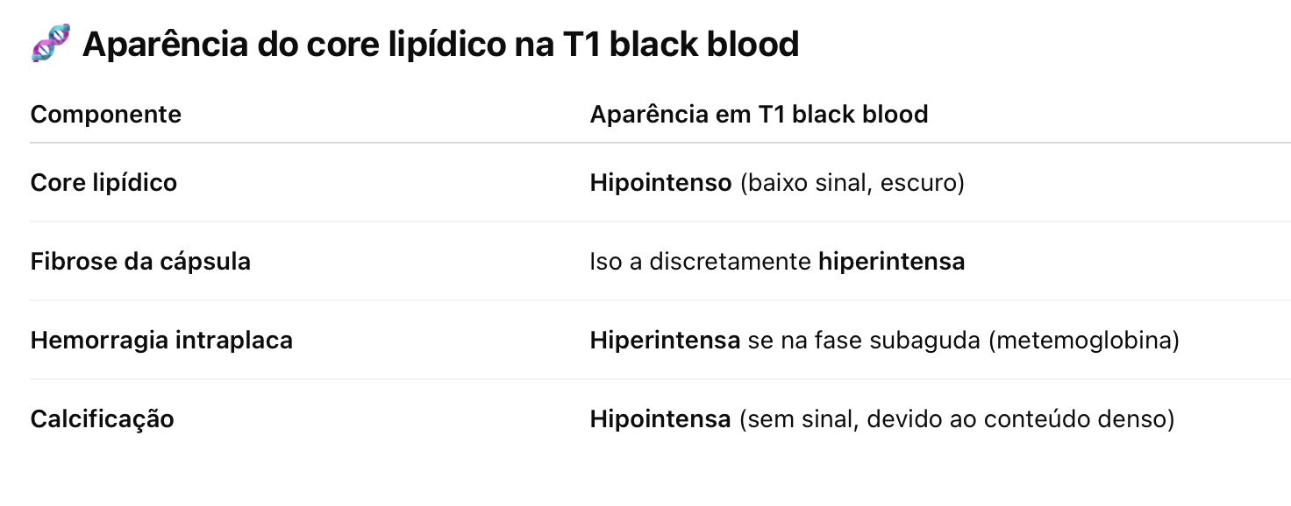
NÚCLEO LIPÍDICO X HEMORRAGIA INTRAPLACA
Notes:
VALE LEMBRA QUE NA T1 BLACK BLOOD O CORE LIPIDICO APARECE HIPOINTENSO E AS HEMORRAGIAS HIPERINTENSAS ESPECIALMENTE NA FASE SUBAGUDA

Slide 6
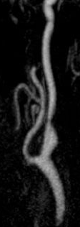
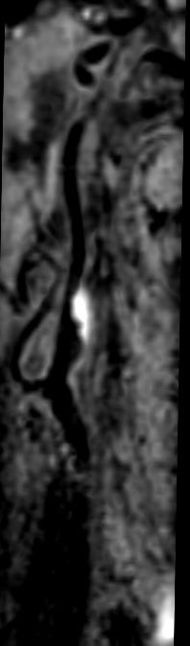
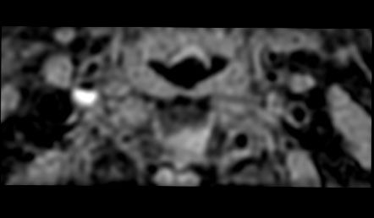
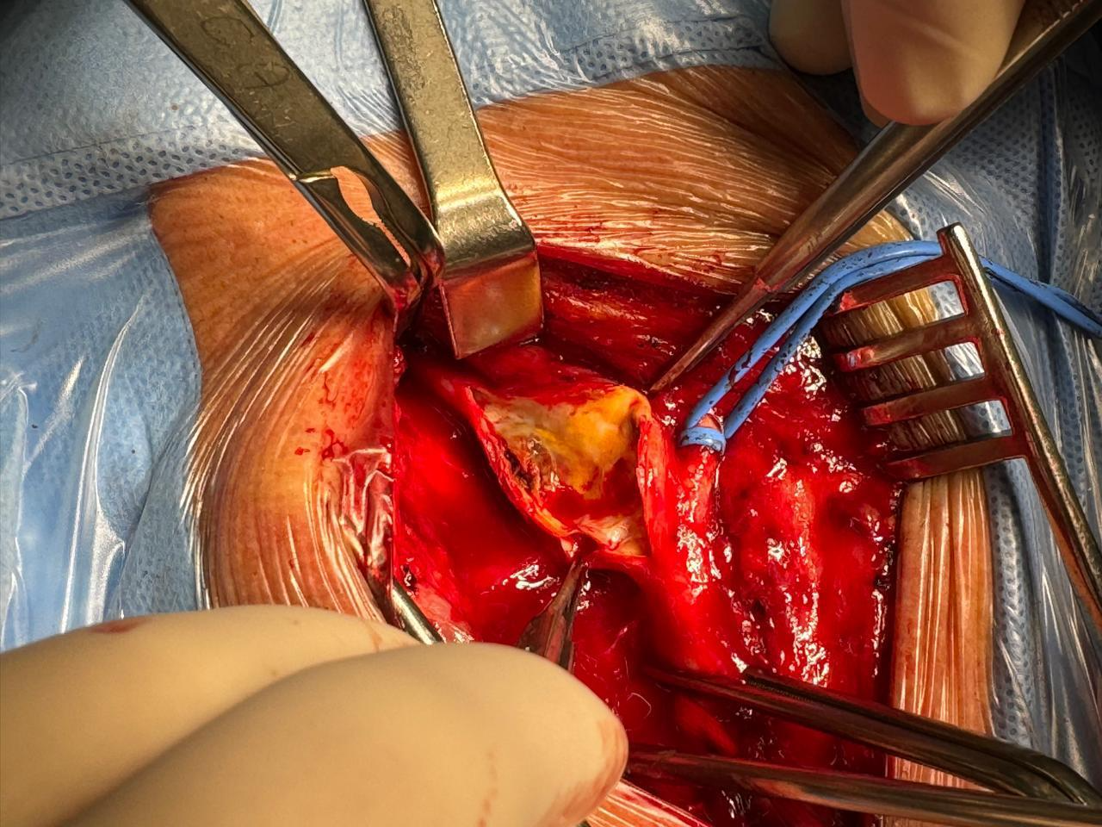
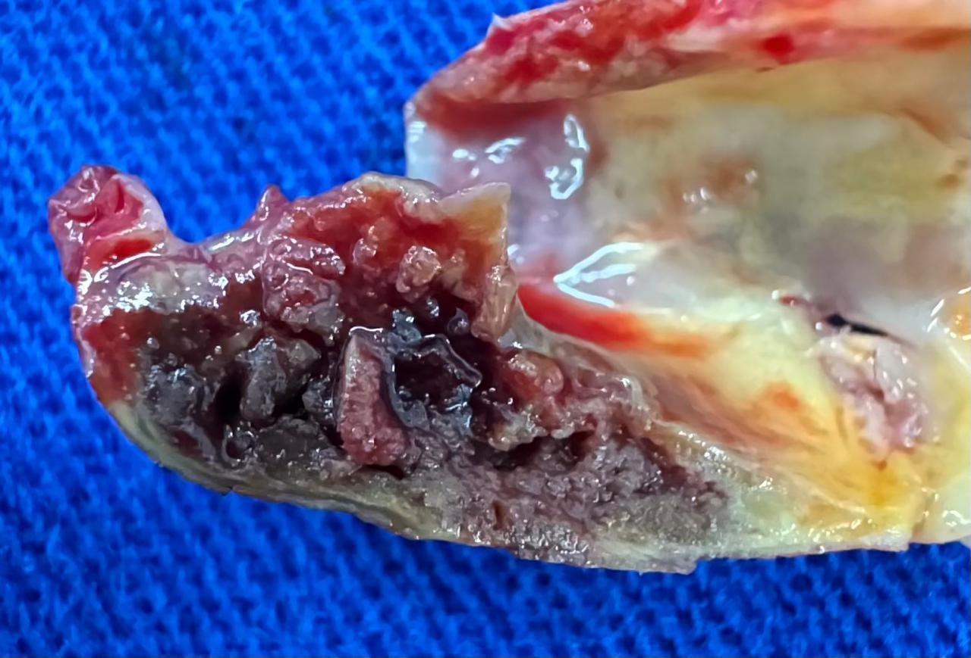
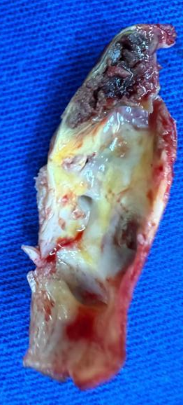
Notes:
CONFORME PODEMOS CLARAMENTE VISUALISAR NESSE CASO EM QUE A LESAO HIPERINTENSA NA PAREDE CORRESPONDE A ESSA HEMORRAGIA INTRAPLACA

Slide 7
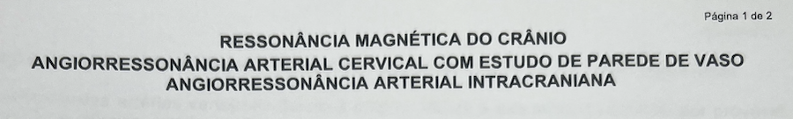
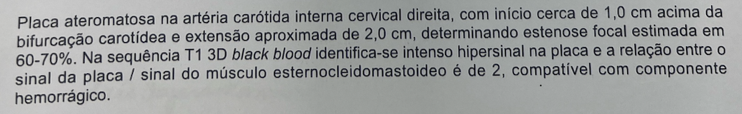
Notes:
LAUDO DE RM DO NOSSO SERVIÇO! MOTIVO DE ORGULHO.

